Slide 1
CHỦ ĐỀ 8
PHÉP NHÂN, PHÉP CHIA
BÀI 37
PHÉP NHÂN

Slide 2







TÀU ƠI
MÌNH ĐI ĐÂU THẾ
Trò chơi này thuộc bản quyền của trang Sen Đá, thầy cô có nhu cầu tham khảo thêm các trò chơi dạy học khác có thể liên hệ với trang của Sen Đá qua địa chỉ facebook bên dưới
https://www.facebook.com/TheGioiTroChoiDayHoc
Gmail: SenDaStudio4291@gmail.com

Slide 3
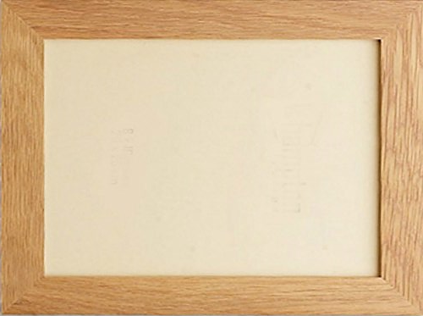



Chúng ta sẽ cùng theo một
chuyến tàu để đến tham quan nơi
sinh sống của các muôn thú.
Muốn vậy, các em hãy cố gắng
trả lời đúng những câu hỏi nhé!
Sẵn sàng cho chuyến tham quan nào!

Slide 4




Đúng
4
6
8
Trò chơi này thuộc bản quyền của trang Sen Đá, thầy cô có nhu cầu tham khảo thêm các trò chơi dạy học khác có thể liên hệ với trang của Sen Đá qua địa chỉ facebook bên dưới
2
4
x
https://www.facebook.com/TheGioiTroChoiDayHoc
Gmail: SenDaStudio4291@gmail.com

Slide 5


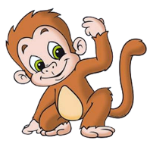
Đúng
2x5
2+5
5x2
Trò chơi này thuộc bản quyền của trang Sen Đá, thầy cô có nhu cầu tham khảo thêm các trò chơi dạy học khác có thể liên hệ với trang của Sen Đá qua địa chỉ facebook bên dưới
5
5
+
https://www.facebook.com/TheGioiTroChoiDayHoc
Gmail: SenDaStudio4291@gmail.com

Slide 6
LUYỆN TẬP

Slide 7








YÊU CẦU CẦN ĐẠT
Ôn tập về phép nhân
Thực hiện chuyển phép nhân thành phép cộng các số hạng bằng nhau và ngược lại.
Thực hiện giải toán.
Notes:
Thầy cô gõ mục tiêu theo bài giảng của mình vào ô text

Slide 8
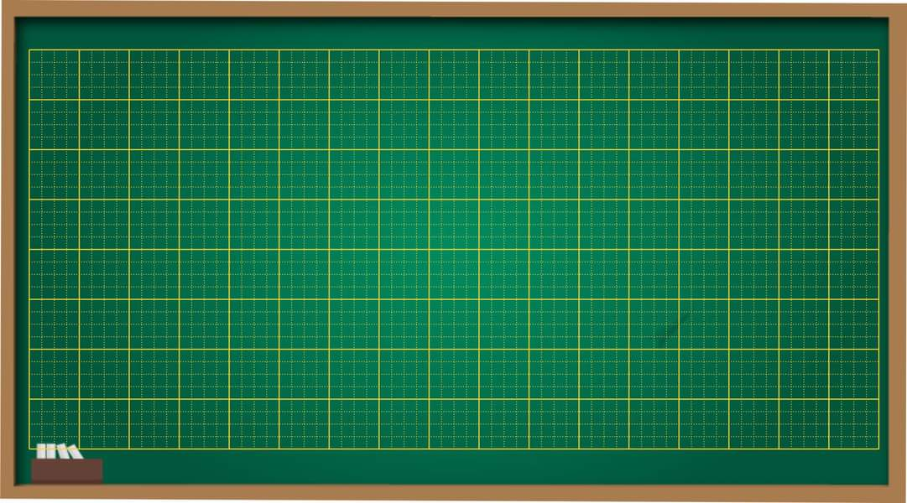
Thứ ba ngày 18 tháng 1 năm 2022
TǨn
Bài 37: Phép nhân (tiết 2)

Slide 9

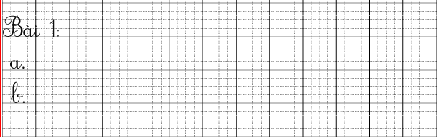
1
a) Viết 2 + 2 + 2 + 2 + 2 = 10 thành phép nhân.
b) Viết phép nhân 5 $×$7 = 35 thành phép cộng các số hạng bằng nhau.

Slide 10


1
a) Viết 2 + 2 + 2 + 2 + 2 = 10 thành phép nhân.
2
$$×$$
5
=
10
b) Viết phép nhân 5 $×$7 = 35 thành phép cộng các số hạng bằng nhau.
5 + 5 + 5 + 5 + 5 + 5 + 5 = 35
Viết 3 + 3 + 3 = 9 thành phép nhân.
3
$$×$$
3
=
9
Viết phép nhân 4 $×$6 = 24 thành phép cộng các số hạng bằng nhau.
4 + 4 + 4 + 4 + 4 + 4 = 24

Slide 11
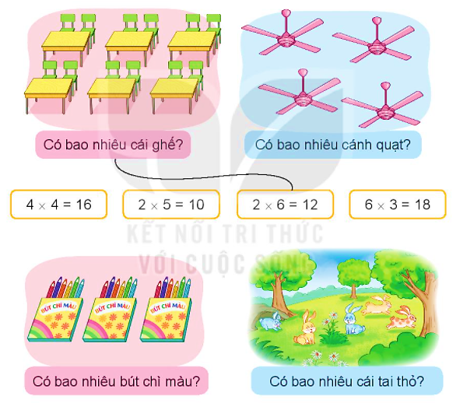
2
Tìm phép nhân phù hợp với câu trả lời cho mỗi câu hỏi.

Slide 12

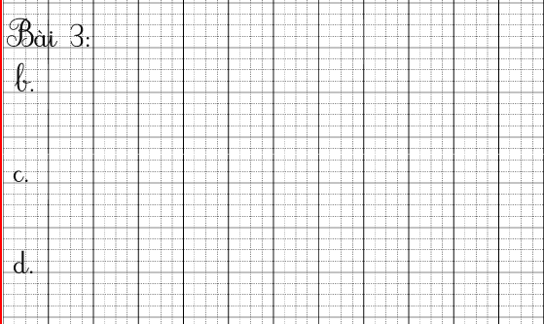
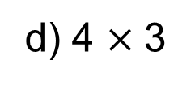
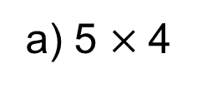
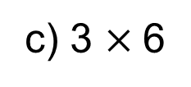
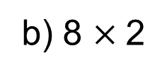
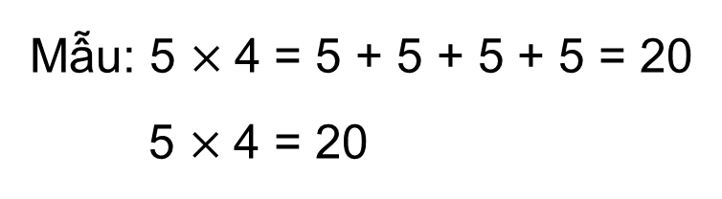
3
Tính (theo mẫu).
a) 5 $×$4
Mẫu: 5 $×$4 = 5 + 5 + 5 + 5 = 20
5 $×$4 = 20
b) 8 $×$2
c) 3 $×$6
d) 4 $×$3

Slide 13
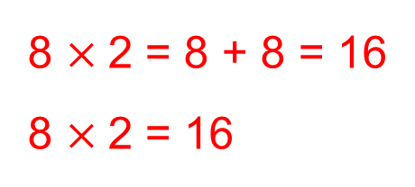
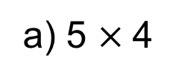
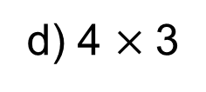
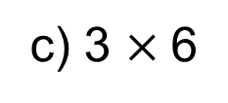
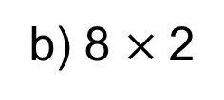
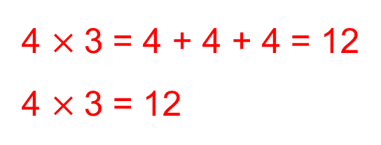
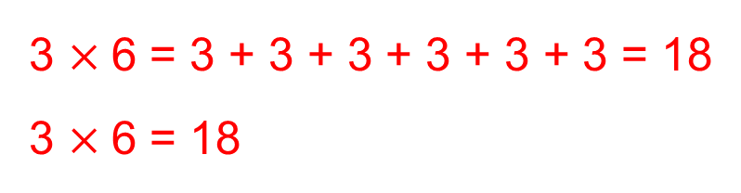
3
Tính (theo mẫu).
a) 5 $×$4
b) 8 $×$2
Mẫu: 5 $×$4 = 5 + 5 + 5 + 5 = 20
5 $×$4 = 20
8 $×$2 = 8 + 8 = 16
8 $×$2 = 16
c) 3 $×$6
d) 4 $×$3
3 $×$6 = 3 + 3 + 3 + 3 + 3 + 3 = 18
3 $×$6 = 18
4 $×$3 = 4 + 4 + 4 = 12
4 $×$3 = 12

Slide 14
YÊU CẦU CẦN ĐẠT
Ôn tập về phép nhân
Thực hiện chuyển phép nhân thành phép cộng các số hạng bằng nhau và ngược lại.
Thực hiện giải toán.
Notes:
Thầy cô gõ mục tiêu theo bài giảng của mình vào ô text

Slide 15

Chúc các thầy cô mạnh khoẻ
Chúc các con chăm ngoan

